Slide 1
Služby Božie
Cirkev

Slide 2
Otázka
Ako my slúžime Bohu?
Ako Pán Boh slúži nám?

Slide 3
Otázka
Potrebuje Pán Boh našu službu?
Potrebujeme my ľudia službu Pána Boha?
NIE
ÁNO

Slide 4
Slúži Pán Boh ľuďom?
Áno. Slúži.
Od počiatku sveta. Svet a veci v ňom majú slúžiť človeku. Aby sme mohli spokojne a pokojne žiť a mať s Ním radostné spoločenstvo.
Túto harmóniu narušil až hriech.

Slide 5
Slúži Pán Boh ľuďom?
Napriek tomu, že sme porušili Božie prikázania a sklamali dôveru Pána Boha, On na nás nezanevrel.
Stále nás miloval a miluje a slúži nám mnohými vecami.
Pán Boh nám slúži od počiatku.

Slide 6
Slúži Pán Boh ľuďom?
Najväčším prejavom Božej lásky k nám je obeť Ježiša Krista.
Za náš hriech a pre naše spasenie obetoval na Golgote svojho milovaného Syna.

Slide 7
Obeť Ježiša Krista
Je to obeť zmierenia. Podľa starozmluvných – Mojžišových zákonov musela byť za hriech preliata krv nevinného zvieraťa. Najčastejšie to bol baránok, kozľa či holubica.
Pán Boh obetoval za hriech celého ľudstva svojho jednorodeného Syna Ježiša Krista. Tým sa naplnil zákon. Preto je Pán Ježiš Kristus Mesiášom – Spasiteľom sveta.
Táto obeť bola konečná a nie je možné urobiť nič viac, ako bolo vykonané z lásky nášho Pána. Jeho smrť a Jeho vzkriesenie je nádejou nášho života. Krv nášho Pána obmýva naše hriechy a otvára cestu do neba.

Slide 8
Golgota
Lebečné miesto.
Na tomto mieste bolo popravisko Rimanov.
Tu pribili Ježiša Krista na kríž a tu i umrel.

Slide 9
Služby Božie
Kto slúži komu?

Slide 10
Služby Božie
Na službách Božích slúži Pán Boh nám kresťanom

Slide 11
Ako nám slúži Pán Boh na Službách Božích?
Slovom
ktorým nás povzbudzuje, posilňuje, ale i napomína a vyučuje
Sviatosťami
Krst svätý
Večera Pánova

Slide 12
Kázeň
Najdôležitejšia časť služieb Božích. Zvestuje sa v nej Božie slovo. Kázeň je inšpirovaná Duchom Svätým.

Slide 13
Krst svätý
Sviatosť
Krst nie je len obyčajná voda; ale je to voda v Božom prikázaní obsiahnutá a so slovom Božím spojená (a spečatená).

Slide 14
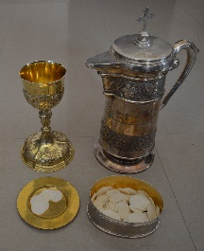
Večera Pánova
Sviatosť
Je pravé telo a pravá krv nášho Pána Ježiša Krista, nám kresťanom pod spôsobom chleba a vína k jedeniu a pitiu samým Kristom Pánom ustanovená.

Slide 15
Služby Božie
Počas služieb Božích nám znie hudba prevažne z organu, ktorý je typickým hudobným nástrojom používaným počas stretnutí v kostole.

Slide 16
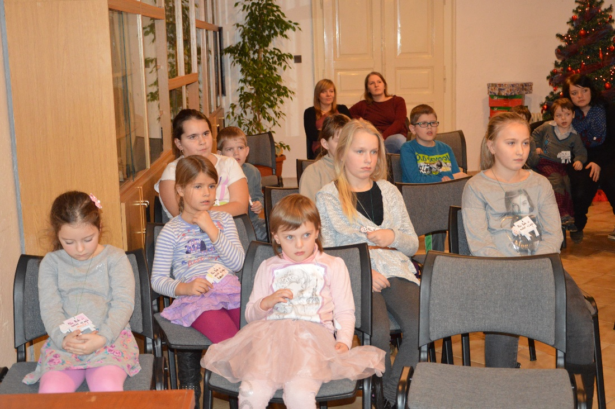
Detské Služby Božie
V evanjelickej cirkvi máme aj detské služby Božie – detskú besiedku, kde sa stretávajú deti, aby primeraným spôsobom mohli počúvať Božie slovo.

Slide 17
Stretnutia dorastu

Slide 18
Stretnutia mládeže

Slide 19
Služby Božie
Cirkev

